Slide 1


L’audit par l’informatique
Formation School 3 - 2012
Notes:
MLE+VBA
Actualité de notre métier et nécessité de toujours faire progresser nos pratiques
Livre Vert + réactions du H3C
Crédibilité acquise par Magnifier sur de nombreux dossiers (voir retour clients plus loin)
Volonté de BDO d’être à la pointe dans ce domaine, pas seulement du point de vue technique, mais aussi du point de vue mise en pratique en ch1 et ch2
Demande faite par la direction de BDO à Cristalis, aidé en cela par Fabrice, Stanislas et Lucie, de concevoir cette présentation qui constitue le point de départ d’une évolution de notre approche CAC dés cette année.
Ce qui va être présenté par quelques uns doit être fait ENSEMBLE pour atteindre nos objectifs

Slide 2
Introduction
Les scandales financiers de ces dernières années démontrent la difficulté de produire une information exhaustive et tout à fait objective, et ce, en dépit de législations contraignantes, de changements sur les référentiels comptables et d’une structuration accrue du contrôle interne dans les entreprise.
Afin de répondre aux exigences accrues des sociétés sur les travaux de commissaires aux comptes, l’audit par l’informatique doit vous permettre
  De gagner en productivité….
  … tout en rehaussant votre niveau d’assurance en toute indépendance et objectivité
Rappel sur la définition de l’audit par l’informatique :
  Utiliser les données issues du Système d’Informations afin d’effectuer des contrôles ciblés et nécessaires dans le cadre des travaux.
Notes:
JMA
Grand Livre = tronc commun comptable
Un gisement finalement riche, si l’on dispose des moyens d’extraction et d’une raffinerie efficace et peu coûteuse
Qui dit raffinerie, dit de nombreux produits dérivés, dont la plupart utiles au CAC
Qualité et nature des flux comptables
Fonctionnement de la fonction comptable
Niveau de contrôle interne
Détection de fraudes et erreurs
Investigations complémentaires imprévues

Slide 3

L’audit par l’informatique et l’approche par les faits pour effectuer nos missions légales
Prise de connaissance IT
Evaluation sur l’environnement informatique permettant d’obtenir un premier niveau d’assurance sur la qualité des données que vous projetez d’exploiter.
Diligence informatique
Etat des lieux des systèmes d’informations pour identification des zones de risques.
Evaluation sur les mesures de sécurité mise en place autour de l’application comptable.
Evaluation sur les processus ciblés par le biais des techniques informatiques.
Minifier
Analyse assistée d’un fichier de mouvement comptable afin de d’identifier les postes clés dans le cadre de votre programma de travail
Magnifier
Analyse approfondie sur l’organisation comptable et les pratiques à risque, détection de fraude, benchmark entre entités, analyses ciblées…..
Notes:
FCH
Passer en revue rapidement
Soutien de VBA et MLE

Slide 4
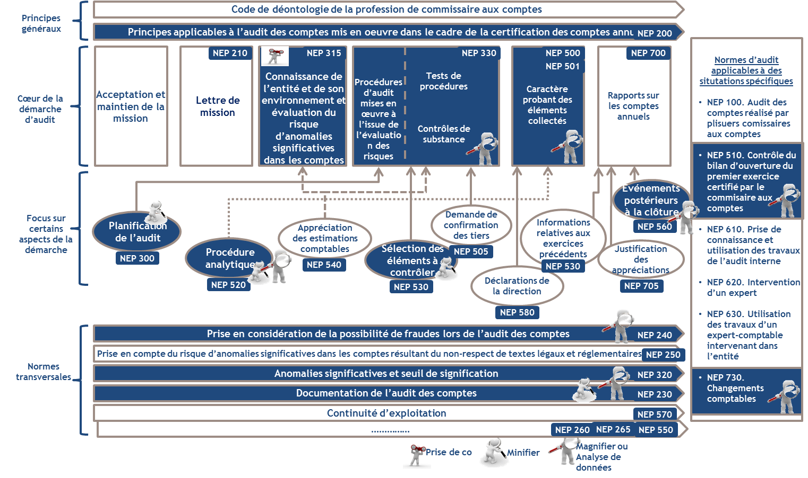
L’AUDIT PAR L INFORMATIQUE ET L APPROCHE PAR LES FAITS POUR EFFECTUER NOS MISSIONS LEGALES
Notes:
FCH
Passer en revue rapidement
Soutien de VBA et MLE

Slide 5
Prise de connaissance de l’environnement informatique des clients
Notes:
Section divider (Slide layout option: Divider-light blue)
The section divider slide is an effective way of breaking up your presentation into chapters. Five section dividers have been included in this template, all following the same style but each one having a distinct BDO colour.
Section divider slides are for this use ONLY and should never be adapted to create additional slide types or styles.
Divider headings – Trebuchet MS bold, 32 pt, upper case, white
Sub-headings – Trebuchet MS bold, 18 pt, upper case, white

Slide 6
D’un cadre réglementaire vers des opportunités
;
REGLEMENTATION
La NEP 315 énonce l’obligation pour le commissaire aux comptes de connaître l’environnement de l’entreprise. Ainsi la prise de connaissance des systèmes d’information entre dans un cadre réglementaire.
4
MOYENS
Le questionnaire que nous proposons s’appui sur le référentiel COBIT. Il est rempli en collaboration avec le client lors d’un entretien d’environ une heure. Les résultats permettent de donner une vue sur la qualité du système d’information du client.
:
OPPORTUNITES
Les résultats de la prise de connaissance peuvent donner lieu à des missions complémentaires IT. En outre, une DDL liée au contrôle interne devrait voir le jour et permettrait d’intégrer des missions de conseils IT aux mandats CAC.
Notes:
6

Slide 7
Les thèmes abordés
1
Les acteurs,
le commerce électronique,
les informations critiques ou sensibles,
existence de rapports d’audit,
existence de cartographies,
…
Le schéma directeur informatique,
le budget alloué au SI,
l’existence d’un rapport d’évaluation des risques informatiques,
les projets informatiques majeurs,
…
Responsabilité de la mise en œuvre d’une nouvelle application,
responsabilité de l’achat de matériel,
coordination des demandes de maintenance,
formalisation des demandes de maintenance,
…
Contrat d’externalisation éventuel,
existence d’un prestataire pour la maintenance du matériel,
existence d’un prestataire pour les équipements centraux,
définition de contrats de services systématiques,
…
Nom des applications,
dates de mise en service,
dates d’évolution prévues,
…
Formalisation du plan de sauvegarde,
fréquence pour les programmes et les données personnelles,
support de stockage,
conservation,
incidents survenus,
liste des personnes ayant accès au SI,
moyens de protections contre l’intrusion logique,
…
Existence d’une salle dédiée,
accès physique sécurisé,
dispositifs de détection et d’extinction d’incendies,
redondances des climatiseurs,
groupe électrogène, onduleur,
gestion technique centralisée,
…
La fonction informatique
Selon le client,
selon l’auditeur.
2
Planification et organisation
3
Acquisition et mise en place
4
Distribution et supports
5
Applications
6
Sécurité logique
7
Sécurité physique
8
Forces et faiblesses
Notes:
7

Slide 8
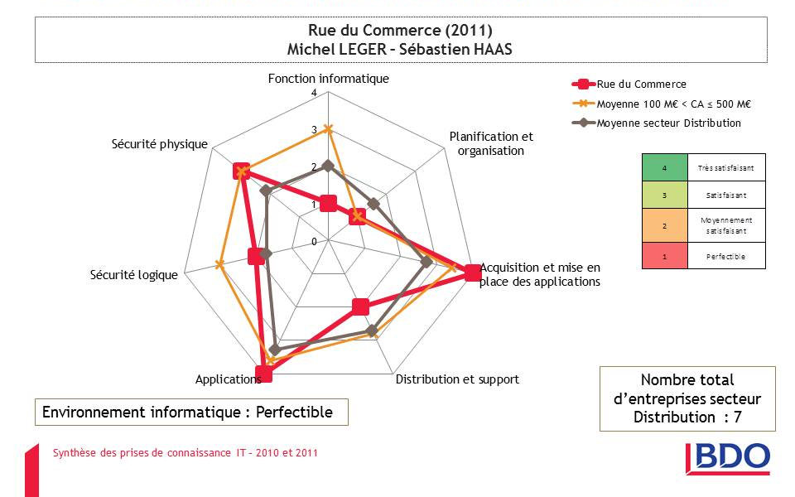
Interprétation des conclusions : synthèse graphique
Notes:
8

Slide 9
Diligences Informatiques
Notes:
Section divider (Slide layout option: Divider-light blue)
The section divider slide is an effective way of breaking up your presentation into chapters. Five section dividers have been included in this template, all following the same style but each one having a distinct BDO colour.
Section divider slides are for this use ONLY and should never be adapted to create additional slide types or styles.
Divider headings – Trebuchet MS bold, 32 pt, upper case, white
Sub-headings – Trebuchet MS bold, 18 pt, upper case, white

Slide 10
La démarche
1
Identification des points sensibles
2
Entretien et réalisation de cartographies logiques et applicatives en relation avec la problématique posée
3
Identification des zones de risques
4
Identification des tests réalisables
5
Choix des données nécessaires et des clés de rapprochement
6
Collecte des données
7
Tests informatisés
8
Mise en forme des conclusions
9
Entretiens complémentaires pour précisions si nécessaire
Notes:
10

Slide 11


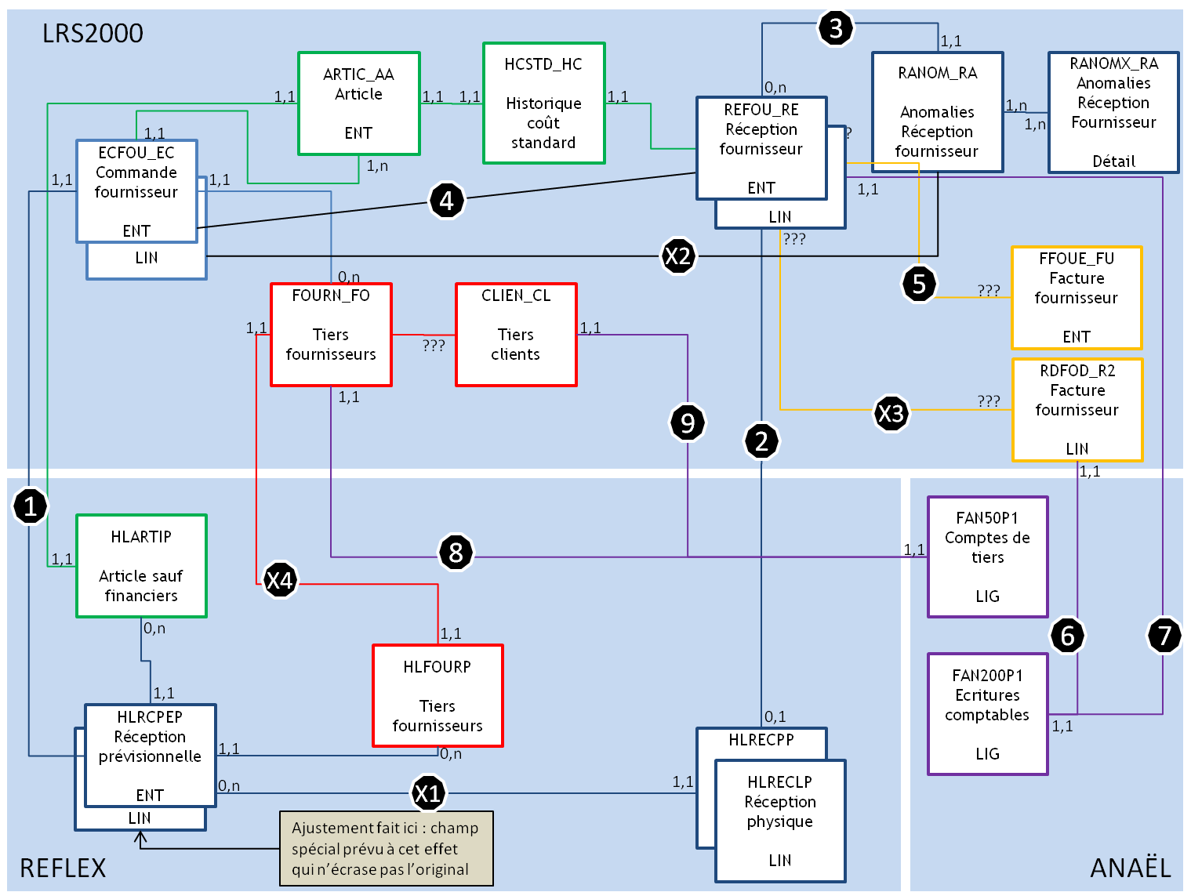
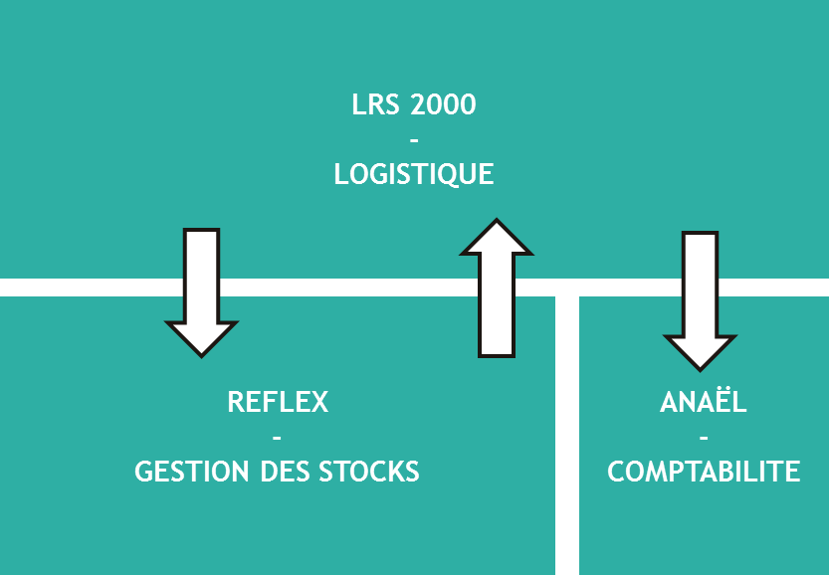


Exemples de missions : LR Services
Logistique des restaurants Mc Donald,
Sensibilité sur les problématiques des cycles achats et ventes
Système d’information ancien multipliant les applications et les correctifs
Objectif principal : « S’assurer de la correcte retranscription comptable des provisions à la réception des marchandises », soit :
  « Vérifier l’exhaustivité des bons de réception en comptabilité sur un périmètre défini. »
  « Vérifier l’exactitude des montants marchandises provisionnés. »
CONTEXTE
OBJECTIFS
Cartographier le système d’information relatif aux processus d’achats et ventes
Identifier les données à extraire : réceptions, comptabilité
Identifier les clés : ici, le numéro de BR fait le lien entre les deux informations
Effectuer les tests informatisés sur un périmètre de 3 mois
Mettre en forme les résultats
Demander des explications complémentaires
Ecarts constatés sur les résultats de l’objectif 2
Si écart de montants à la réception de la marchandise, ces derniers ne sont corrigés dans le système qu’à réception de la facture
La confirmation que les écarts de prix ont bien fait l’objet d’une comptabilisation a été donnée par l’équipe d’audit lors du final
METHODE
RESULTATS
Notes:
11

Slide 12
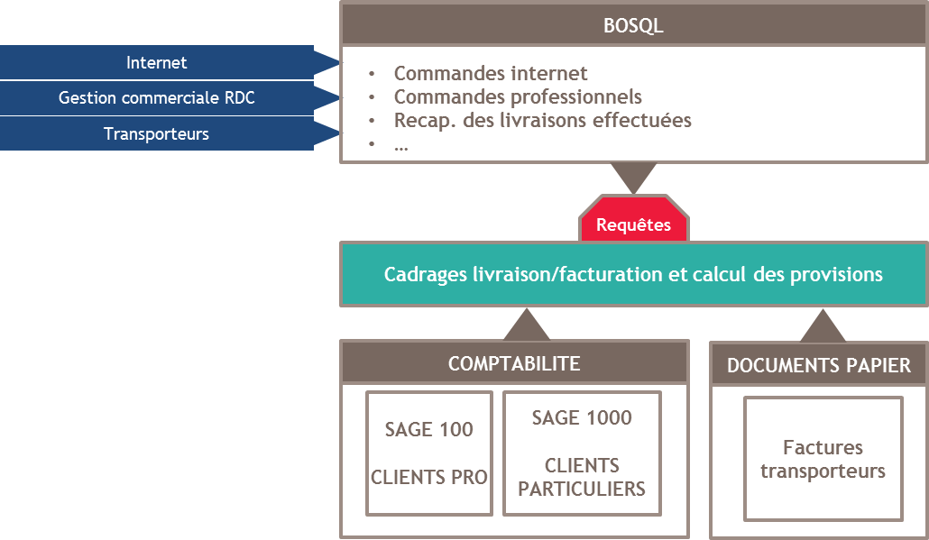
Exemples de missions : Rue du commerce
Vente de produits high tech pour les particuliers et les entreprises
Absence de facturation de la part d’un des transporteurs principaux
Nécessité de vérifier que la cause n’est pas interne à la société
Objectif principal : « S’assurer de la correcte livraison par les prestataires des commandes Rue du commerce », soit :
  « S’assurer que l’exhaustivité des commandes transférées aux transporteurs via des ordres de livraisons ont été livrées. »
  « S’assurer que la quantité de colis livrés est bien identique à celle passée dans les commandes. »
CONTEXTE
OBJECTIFS
Prise de connaissance globale du système
Rapprocher les commandes Rue du commerce des informations récapitulatives transmises par les transporteurs concernant les colis effectivement livrés.
Rapprocher, par commande, le nombre de colis initial du nombre de colis effectivement livrés.
5.000 lignes de livraisons traitées pour le mois de mai 2011.
Pas d’écarts constatés, sur cette période, entre le nombre de colis commandés et le nombre de colis livrés.
Audit informatique élargi nécessaire pour améliorer la validation de l’exhaustivité des produits livrés.
METHODE
RESULTATS
Notes:
12

Slide 13
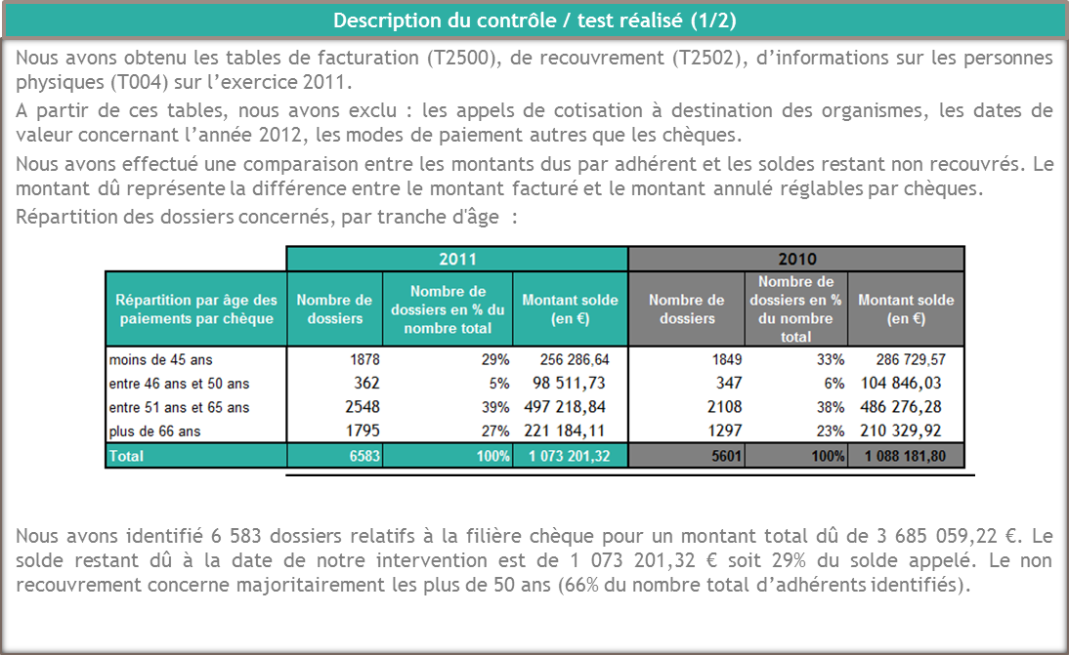
Exemples de missions : MGET
Mutuelle de la fonction publique
Obligation depuis janvier 2005 de tenir une comptabilité adhérent par adhérent
Application de gestion des cotisations OPTIMUT 2
Objectif principal : « dresser un état des lieux de la sécurité informatique au sein de la MGET (en particulier concernant l’application OPTIMUT 2) », soit :
« Evaluation des mesures de sécurité liées à l’application OPTIMUT 2 »
«Evaluation de la fiabilité de l’ensemble du processus cotisation via l’application OPTIMUT 2 »
CONTEXTE
OBJECTIFS
Gestion des habilitations des comptes utilisateurs et administrateurs
Formalisation des procédures de sauvegarde
Sécurité des accès physiques aux serveurs
Traitement des prélèvements automatiques des cotisations
Traitement du paiement des cotisations par chèques
Traitement des abandons des lignes de facturations
Traitement des remboursements
En fonction de l’objectif d’audit :
Evaluation du risque
Recommandations
Actions en cours
Risque résiduel
METHODE
RESULTATS
Notes:
13

Slide 14
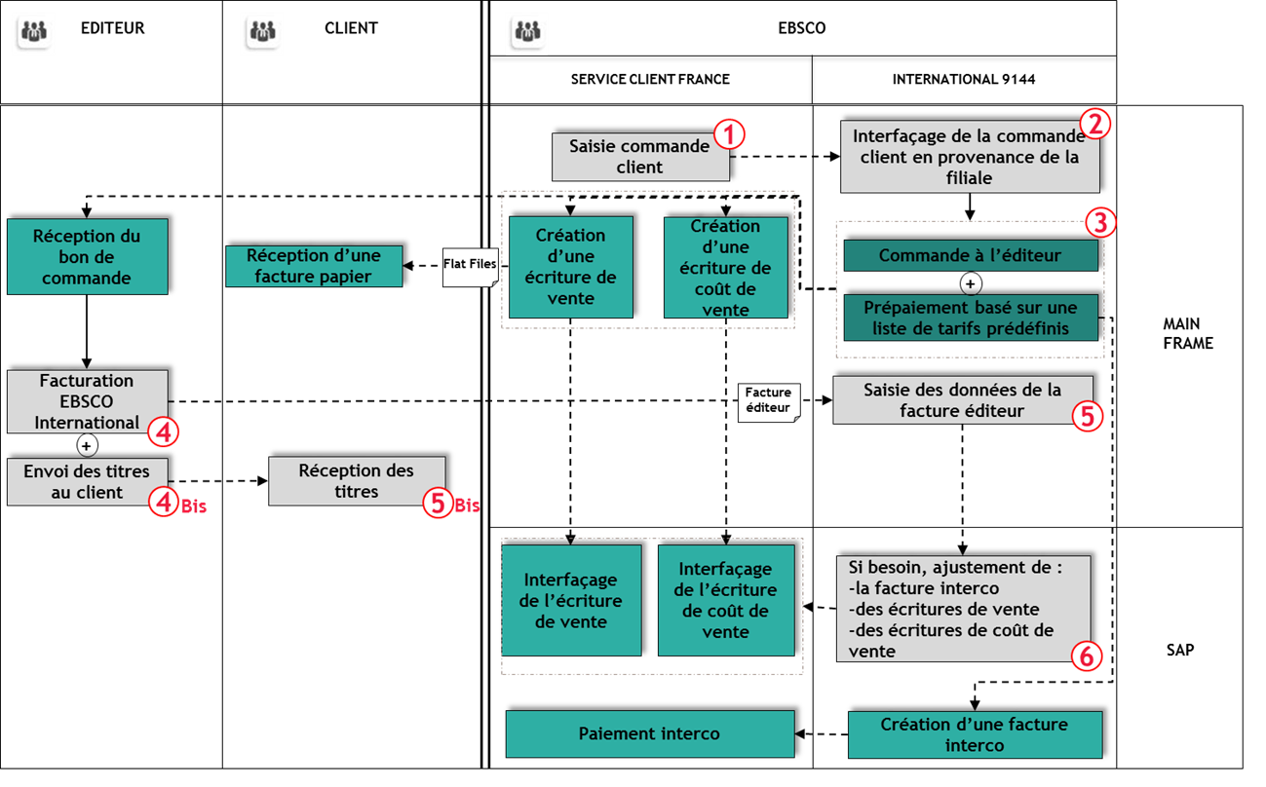
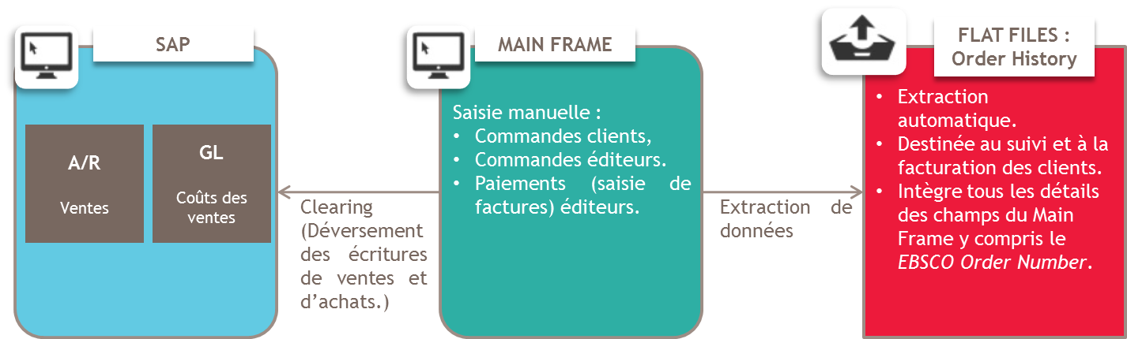
Exemples de missions : EBSCO
Société spécialisée dans la vente d’abonnements de magazines à destination des entreprises
Maison mère aux Etats-Unis et filiales à travers le monde
Seule la société mère procède aux achats de magazines, qu’elle redistribue par la suite à ses filiales
Objectif principal : « S’assurer de la cohérence du Chiffre d’Affaire de la filiale française avec les achats effectués par la Société Mère (US) », soit :
« vérifier l’exhaustivité et l’exactitude des abonnements vendus par rapport aux abonnements interco refacturés sur un périmètre défini. »
« valider le déversement des écritures en comptabilité ainsi que le traitement des rejets. »
CONTEXTE
OBJECTIFS
  Analyse de données sur les éléments de ventes et d’achats afin de cadrer les nombres d’abonnements vendus ainsi que les montants refacturés
  Collecte et validation du processus de déversement en comptabilité
  Collecte du fichier des anomalies
  Validation des procédures de gestion des rejets et de recyclage des anomalies ,
  Collecte d’un état de la base d’anomalies à la date de clôture
Les écritures de vente et d’achat sont générées simultanément .
Nous pouvons conclure de la bijectivité entre écritures de vente et d’achat car ces deux évènements proviennent du même flux d’information.
Validation de l’intégrité des données descendues en comptabilité.
METHODE
RESULTATS
Notes:
14

Slide 15

L’approche par les faits doit alimenter l’approche par les risques
Magnifier®
Notes:
MLE+VBA
Actualité de notre métier et nécessité de toujours faire progresser nos pratiques
Livre Vert + réactions du H3C
Crédibilité acquise par Magnifier sur de nombreux dossiers (voir retour clients plus loin)
Volonté de BDO d’être à la pointe dans ce domaine, pas seulement du point de vue technique, mais aussi du point de vue mise en pratique en ch1 et ch2
Demande faite par la direction de BDO à Cristalis, aidé en cela par Fabrice, Stanislas et Lucie, de concevoir cette présentation qui constitue le point de départ d’une évolution de notre approche CAC dés cette année.
Ce qui va être présenté par quelques uns doit être fait ENSEMBLE pour atteindre nos objectifs

Slide 16

NOUVEAUX MOYENS DE CONTROLES ET D INVESTIGATIONS
La richesse du grand livre comptable
TRESORERIE
STOCKS ET ENCOURS
OPERATIONS DIVERSES
ACHATS
VENTES
IMMOBILISATIONS
Le grand livre, plus petit dénominateur commun de la gestion comptable d’une entité.
Le réceptacle de la quasi-totalité des processus.
Une perte partielle de l’information, mais une information encore très riche !
PAIE
Qualité
Qualité
Transpaence
et temps réel
Conformit
réglementaire
CRÉATION D’ÉCRITURES DANS LE GRAND LIVRE
Transparence
et temps réel
Page 16

Slide 17

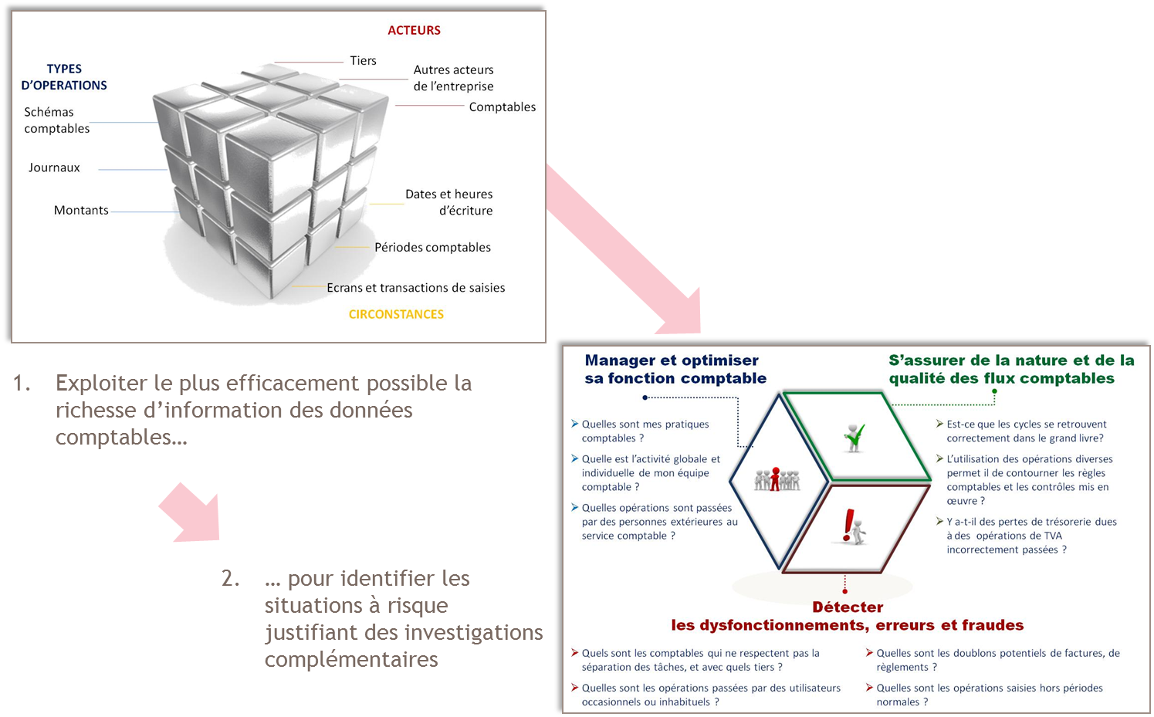
NOUVEAUX MOYENS DE CONTROLES ET D INVESTIGATIONS
La richesse du grand livre comptable
Notes:
JMA
Grand Livre = tronc commun comptable
Un gisement finalement riche, si l’on dispose des moyens d’extraction et d’une raffinerie efficace et peu coûteuse
Qui dit raffinerie, dit de nombreux produits dérivés, dont la plupart utiles au CAC
Qualité et nature des flux comptables
Fonctionnement de la fonction comptable
Niveau de contrôle interne
Détection de fraudes et erreurs
Investigations complémentaires imprévues

Slide 18
NOUVEAUX MOYENS DE CONTROLES ET D INVESTIGATIONS
La matière comptable : une exploitation difficile mais possible
TECHNIQUEMENT
INTELLECTUELLEMENT
Des flux importants en volume
Une écriture est une combinaison de mouvements
Des applications différentes, donc des formats différents
Des contrôles complexes à concevoir et à développer
Une vision par solde parfois aveuglante
Ne vérifier que ce que l’on craint
Passer de la check-list à l’investigation est parfois difficile (coût, délais, compétences.
Notes:
Parler des travaux de l’AMF

Slide 19
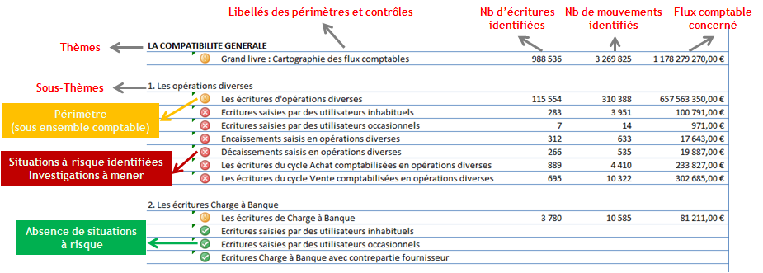
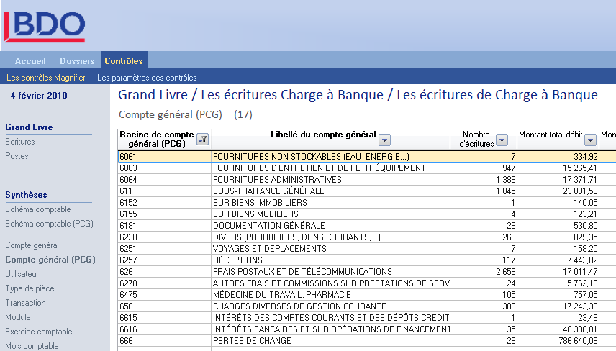
NOUVEAUX MOYENS DE CONTROLES ET D INVESTIGATIONS
La matière comptable : une exploitation difficile mais possible
  Du tableau de bord général,
  aux états de synthèse permettant d’analyser les situations à risques,
  aux détail des écritures concernées qui sont analysées.
  Dans le cas présenté ci-contre, les écritures de charges à banques concernent très majoritairement de la perte de change (mois de mars 2009) et des intérêts bancaires sur opérations de financement. Les autres opérations, d’impact comptable plus faible, correspondent elles aussi, après analyse, aux bonnes pratiques comptables admises.
Notes:
JMA
Comment cela se matérialise en quelques mots
Passer quelques secondes sur Magnifier (Qui fait quoi sur les OD, Analyse de la Charge à Banque, Les clients à avoirs)

Slide 20
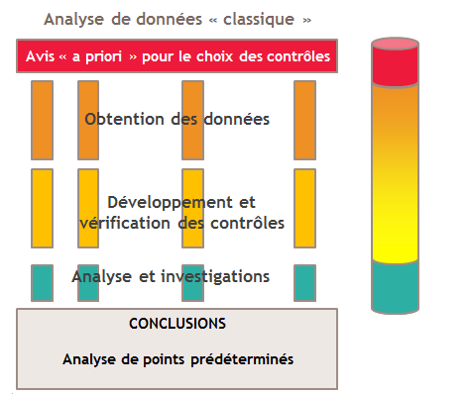
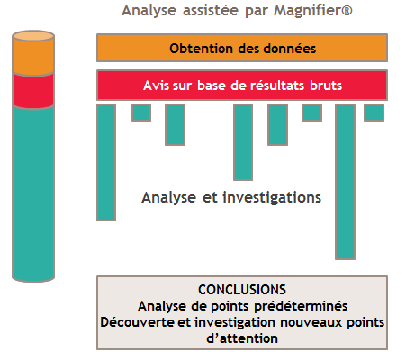
NOUVEAUX MOYENS DE CONTROLES ET D INVESTIGATIONS
La matière comptable : une exploitation difficile mais possible
Qualité
Qualité
Transpaence
et temps réel
Clarins – Formation Spot Light
Page 20

Slide 21
NOUVEAUX MOYENS DE CONTROLES ET D INVESTIGATIONS
Nos contrôles standards – analyse approfondie
Page 21

Slide 22
NOUVEAUX MOYENS DE CONTROLES ET D INVESTIGATIONS
Nos contrôles standards – analyse approfondie
Page 22

Slide 23
PRESENTATION DU SYSTEME EXPERT MAGNIFIER
Nos contrôles standards – analyse ciblée pour les CAC
1.Cartographie des flux comptables
3.Ecritures de TVA
1.1 Synthèse sur la volumétrie des flux comptables
1.2 Evolution mensuelle du nombre et du volume des mouvements comptables
1.3 Origine des saisies des mouvements par journaux
1.4 Utilisateurs par journaux
1.5 Nombre de comptes et de schémas comptables utilisés (PCG)
1.6 Synthèse sur la facturation clients et fournisseurs
3.1 Ecriture de TVA ayant un compte de produit en contrepartie
3.2 Ecriture de TVA ayant un compte de charge en contrepartie
4.Schémas comptables occasionnels
4.1 Synthèse sur les schémas comptables occasionnels
4.2 Ecritures ayant utilisé un schéma comptable occasionnel et enregistrées par un utilisateur occasionnel
4.3 Utilisateurs occasionnels ayant utilisés un schéma comptable occasionnel
4.4 Ecritures de décaissement ayant utilisé un schéma comptable occasionnel
4.5 Ecritures d’encaissement ayant utilisé un schéma comptable occasionnel.
2.Ecritures d’opérations diverses
2.1 Synthèse sur les opérations diverses
2.2 Ecritures saisies par des utilisateurs occasionnels
2.3 Ecritures d’encaissement saisies en opération diverses
2.4 Ecritures de décaissement saisies en opérations diverses
2.5 Ecritures associées au cycle achat saisies en opérations diverses
2.6 Ecritures associées au cycle vente saisies en opérations diverses
2.7 Ecritures saisies pour des montants significatifs
2.8 Ecritures saisies un jour férié
2.9 Ecritures saisies à des horaires inhabituels
2.10 Ecritures dont la date de saisies est antérieurs à la date comptable
2.11 Ecriture dont la date de saisie est postérieure à la date comptable depuis plus de 60 jours
2.12 Ecritures sans libellé
Exemple de rapport
Page 23

Slide 24
NOUVEAUX MOYENS DE CONTROLES ET D INVESTIGATIONS
Une utilité multiple
REDONNER DE LA VALEUR AJOUTEE A L’ANALYSE DES FLUX ET PRATIQUES COMPTABLES
Nombreuses analyses immédiatement disponibles
Analyses réalisées sur base exhaustive
Réactivité des investigations
Souplesse des investigations
Réductions des coûts de contrôle
Caractère dissuasif
Utilité pour le management de la fonction comptable
Vecteur de progrès (Benchmark, suivi des actions d’amélioration)
Un système-expert qui
ne couvre pas tout,
mais donne des pistes,
ou permet de vérifier des points d’attention relevés par ailleurs
Qualité
Qualité
Transpaence
et temps réel
Conformit
réglementaire
Clarins – Formation Spot Light
Page 24

Slide 25

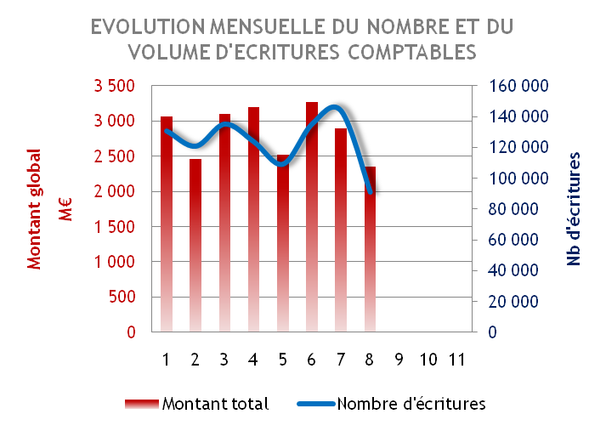
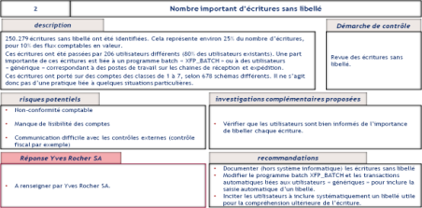
NOUVEAUX MOYENS DE CONTROLES ET D INVESTIGATIONS
Démarche
CLIENT
Extraction des données du grand livre
Etude et réponses aux points d’attention soumis
Conclusions sur le niveau de contrôle interne sur les flux comptables
T+35
T
T+30
Intégration dans le logiciel d’analyse des flux comptables
Magnifier
T+5
Analyse des résultats de 200 contrôles portant sur les thèmes indiqués ci-dessous
T+15
Documentation et communication des points d’attention identifiés
Notes:
JMA
Comment cela se passe d’un point de vue global

Slide 26

CONTEXTE ET RETOURS D’EXPERIENCE
Retours d’expérience – Yves Rocher
      « Nous sommes satisfaits de l'apport de Magnifier dans le contrôle interne des transactions saisies en finance dans SAP. Dans le standard actuel de notre version SAP nous n'avons pas la possibilité de faire ces analyses.
      Suite à l'analyse de 2009 nous avions demandé pour 2010 à pouvoir filtrer un certain nombre de données pour que les listes à analyser soient plus restreintes et correspondent mieux à l'utilisation que nous faisons de SAP (date, catégorie d'utilisateur, type de pièce ... ), Magnifier a démontré sa flexibilité car nos demandes ont été prises en compte et le résultat a permis de réduire les volumes à analyser.
      Suite à l'analyse nous avons modifié certaines pratiques dans SAP, par exemple en créant de nouveaux types de pièces pour mieux identifier les transactions de règlements émis ou reçus.
      La prise en main de Magnifier est très intuitive et ne nécessite pas de formation particulière. »
      Guy Jehanno, Directeur Comptable Yves Rocher SA, le 23 mars 2011
Succès
Renforcement de l’image de BDO (compétence, réactivité, innovation!)
Contribution à l’entretien de la relation de confiance avec la Direction Financière et Comptable
Identification d’incidents et de risques potentiels non détectés antérieurement
Interventions potentielles sur de nouvelles filiales (Russie et Irlande ont déjà été réalisées, Canada et Vénezuela et en projet)
Bdo est devenu l’interlocuteur naturel sur toutes analyses des pratiques comptables
Opportunités
Les dirigeants d’Yves Rocher recommandent BDO sur cette activité (par ex. soutien actif sur Clarins et ADP)
Notes:
SHE + (JMA + MLE)
Réaction générale du client (sans relire son témoignage)
Apport à la mission CAC
Compréhension plus approfondie de leur pratique
L’incident de l’e-procurement
…
Contribution au rapprochement d’un équilibre avec le coCAC
CONCLUSION PAR MLE

Slide 27

CONTEXTE ET RETOURS D’EXPERIENCE
Retours d’expérience – Arc International
      « Transparence des outils d’analyse dans notre système d’information interne :
Les utilisateurs comptables et informatiques ont été très peu sollicités dans l’extraction des données pour débuter l’analyse.
Contrôle interne :
L’analyse met en avant très rapidement les points de dysfonctionnements et identifie les points forts de notre contrôle interne avec les spécificités de la société.
L’outil Magnifier identifie les schémas d’écritures les plus récurrents, avec des informations complémentaires sur des axes non analysés en grande masse dans notre système d’information ( qui, quand, quelle transaction) et permet en outre de déceler toute anomalie de dysfonctionnement
Le fait d’avoir une synthèse écrite et orale de l’analyse permet de prendre en compte les particularités de la société et également d’échanger sur les points d’amélioration et les contrôles à mettre en place.
Communication interne & externe :
C’est une approche complémentaire aux indicateurs gérés au quotidien par la direction comptable, et également une base de comparabilité entre sociétés du même périmètre. C’est une démarche permettant un dialogue avec les auditeurs sur des faits concrets du système d’information comptable.
Magnifier est simple à utiliser et permet au manager d’avoir une vision rapide sur son circuit comptable. »
Ange Galatola, Directeur des Comptabilités
Succès
Validation de la maîtrise de la migration sous SAP
Qualité de la relation avec l’équipe comptable
Réaction très positive du Comité d’Audit
Demande de renouvellement de la mission en N+1 pour identifier les tendances
Se faire connaître sur les autres mandats des administrateurs (travail de lobbying restant à mener)
Opportunités
Notes:
JMA (+ MLE)
Peu de temps pour un résultat probant
S’inscrire dans la durée
Remonter dans la hiérarchie, jusqu’aux administrateurs
Equilibrer la perception d’expertise technique avec un Fat4
CONCLUSION PAR MLE

Slide 28

CONTEXTE ET RETOURS D’EXPERIENCE
Retours d’expérience – Vaillant
« Nous utilisons SAP, un produit complexe qui nécessite l'intervention de nombreux utilisateurs internes.
La demande de BDO qui consiste à demander l'ensemble des fichiers et des écritures SAP a été instruite sans difficultés par notre service informatique et cela leur a demandé très peu de temps. En effet, les responsables de l'analyse ont été mis en contact direct avec notre informaticien, ils ont pu "parler le même langage".
La restitution de cette analyse qui nous a été faite a été à la fois très complète , synthétique et simple à commenter.
Je dirais même que j'ai été étonné de l'ensemble des informations restituées :
données par user, par type de pièces,
données entrées pendant les week-end, en dehors des heures habituelles de travail...
données en volumétrie, selon saisonnalité, avec des montants ou bien des montants à zéro, …
En conclusion, cette étude nous a à la fois impressionnés par son étendue et sa facilité d'interprétation. »
      Bruno Gimonnet, Accounting Treasury Manager, le 30 mars 2011
Succès
Dans un contexte de référé, possibilité de montrer une approche novatrice
Satisfaction du client qui a demandé une intervention similaire en N+1
Tenter de montrer notre compétence au niveau du groupe Vaillant et au niveau de BDO Germany
Nouvelles interventions sur d’autres filiales françaises
Récurrence de ce type d’interventions
Opportunités
Notes:
SHE (+ JMA + MCC)
Peu de temps pour un résultat probant
S’inscrire dans la durée
Addiction du client
Attention à la relation avec BDO à l’étranger. Ne pas transformer un point positif en zone de crispation
REACTION DE MCC

Slide 29





CONTEXTE ET RETOURS D’EXPERIENCE
Retours d’expérience – hors CAC
      « Dans le cadre de la mission réalisée par BDO, l’approche Magnifier a permis :
de détecter des doubles règlements fournisseurs qui ont pu pour majorité être récupérés (impact cash ou compensation),
de mettre en exergue des points de faiblesse ou de vigilance en termes de contrôle interne,
Cette approche nous apporte, en tant que Manager, une bonne vision globale de la fonction comptable de notre entité et constitue, de ce fait, une base de départ efficace pour améliorer nos processus comptables.
Alban Bouriot, Responsable Normes et Procédures Comptables (DCOP), le 28-03-2011
Projet important envisagé mais mis en « stand by »
Partenariat entre BDO et APDC (Association Professionnelle des Directeurs Comptables
Soutien actif pour la négociation avec ADP
Plusieurs missions d’audit réalisées en environnement complexe
Contrat cadre signé en Juin 2011
Obtention du projet de mise en place de tableau de bord du contrôle interne sur l’ensemble des filiales importantes (Mission sur 5 ans)
Contrat cadre signé pour tout ce qui est mission d’investigation sur la fraude et/ou le contrôle interne comptable.
Témoignages publics de soutien (y compris sur vidéo)
Soutien actif pour la négociation avec ADP
Missions réalisées en assistance de l’audit interne sur une quinzaine de pays
Contrat cadre signé sur 6 mois, renouvelé pour 6 mois supplémentaires en juin 2011

Slide 30
CONTEXTE ET RETOURS D’EXPERIENCE
Un facteur de différenciation
„La puissance ne consiste pas à frapper fort ou souvent,
mais à frapper juste“ H. de Balzac
    Il faut compléter l’approche par les risques d’une approche factuelle. La révision comptable peut et doit alimenter la réflexion sur les risques. Les deux approches s’alimentent réciproquement.
    L’analyse du grand livre ne doit pas être faite « en plus », elle doit être faite « à la place ». Il s’agit de couvrir rapidement certaines diligences et d’éliminer certains travaux fastidieux de contrôle
    Il faut que nos audits, outre leur caractère inhérent de contrôle, apportent une valeur ajoutée indéniable à nos interlocuteurs sur nos dossiers. Les analyses menées avec Magnifier n’existent pas dans les applications comptables des entreprises que nous auditons.
    Il faut que nous apportions plus de valeur, tout en étant le moins contraignant possible auprès des entreprises auditées. Un investissement faible de leur part, pour une valeur ajoutée importante de notre part.
    Les objectifs finaux peuvent se résumer par une vision acérée des équipes BDO, et des clients demandeurs de notre expertise.
Aversion
aux
risques
Analyse
des
faits
Notes:
FCH
Objectiver l’identification des risques (pas tous, mais ceux liés aux pratiques comptables)
Plus de valeur ajoutée pour un investissement modéré. Accroitre le « ROI du CAC » ! Axe de négociations
Effet addictif : approche encore plus intéressante et instructive lorsqu’elle est répétée sur plusieurs exercices (tendances, événements exceptionnels, …)
REACTIONS MLE ET VBA
REACTION PUBLIC – Assentiment générale ? Blocages ? Questions et réflexions complémentaires ? L’ensemble des réactions collectées doit alimenter l’argumentaire de la seconde partie de l’intervention.

Slide 31

Etude de cas
Spot Light - Entité Espagne
S ubsidiaries accounting
P ractices
O verview
T ool

Slide 32
CONTEXTE DU PROJET SPOT LIGHT
Objectifs
Améliorer notre compréhension des comptes statutaires
réactivité
Investiguer précisément une situation à risque
prévention
Fiabiliser les pratiques financières et comptables des entités nouvelles
pérennité
Accompagner un processus continu de fiabilisation de l’information financière
Conformité
Qualité
Qualité
Conformit
réglementaire
Transpaence
et temps réel
Transparence
et temps réel
Page 32

Slide 33
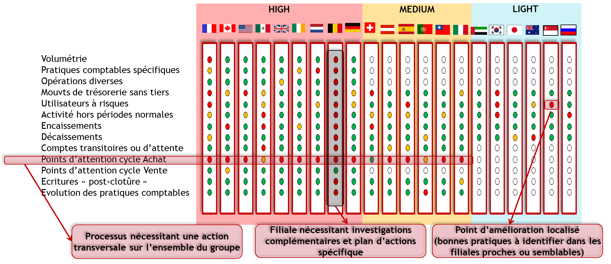
CONTEXTE DU PROJET SPOT LIGHT
Objectifs
Tableau de bord général
Qualité
Qualité
Conformit
réglementaire
Transpaence
et temps réel
Transparence
et temps réel
Page 33

Slide 34


DISPOSITIF DU PROJET SPOT LIGHT
BDO
CLARINS
    Collecte des données et éléments de paramétrage
    Intégration des données et paramétrage
    Alimentation du tableau de bord enrichi
    Revue de survol et préparation des données standards
    Concertation des grandes tendances et points d’attention majeurs
    Préparation des données complémentaires
    Analyse des schémas comptables
    Formalisation des conclusions et annexes
    Restitution des résultats
    Audit sur place (EN COURS : prévu les 17 et 18 septembre avec une auditrice confirmée)
Notes:
FCH + JMA

Slide 35
Cas pratique
Notes:
MLE+VBA
Actualité de notre métier et nécessité de toujours faire progresser nos pratiques
Livre Vert + réactions du H3C
Crédibilité acquise par Magnifier sur de nombreux dossiers (voir retour clients plus loin)
Volonté de BDO d’être à la pointe dans ce domaine, pas seulement du point de vue technique, mais aussi du point de vue mise en pratique en ch1 et ch2
Demande faite par la direction de BDO à Cristalis, aidé en cela par Fabrice, Stanislas et Lucie, de concevoir cette présentation qui constitue le point de départ d’une évolution de notre approche CAC dés cette année.
Ce qui va être présenté par quelques uns doit être fait ENSEMBLE pour atteindre nos objectifs

Slide 36

Modalités
La collecte de données
L’accès à Magnifier
Quels contrôles utiliser
Quels acteurs ?
La communication avec le client
Notes:
JMA
Passons en revue les grandes étapes de l’utilisation de l’approche par l’analyse du grand livre (que ce soit Magni, Mini ou Manu)

Slide 37


LA MISE EN PRATIQUE
La collecte de données
    Quoi
      Pour Magnifier (copie de 6 à 12 tables selon les systèmes concernés). Pas de travail de programmation de requête pour le client
      Pour Minifier (un fichier de mouvements comptables, conception en cours, livraison prévue en juillet 2011)
    Par Qui
      Pour Magnifier : Audit Informatique
      Pour Minifier : Audit fi (après premières missions de test réalisées par RAS)
    Le paramétrage
      Uniquement pour Magnifier,
    Les points d’attention
      Le délai de prise en compte d’une nouvelle application (ou d’une application propriétaire)
      La réactivité du client
      Les contrôles globaux et la qualité des données
      La prise en compte d’un plan comptable spécifique (étranger, métier, …)
      La préparation de la collecte d’informations complémentaires (journaux d’od, utilisateurs comptables, périodes normales d’activité, code fournisseurs et clients en interco)
Notes:
JMA
Magnifier, Cristalis s’en occupe
Minifier : objectif, rendre autonome l’auditeur dés la seconde occurrence
La collecte de données doit être planifiée en amont, et être indolore pour le client
Tous les cas ou le client a rencontré des difficultés pour « sortir les données », nous avons identifié de nombreuses anomalies comptables, et plus globalement une situation générale à risque. C’est un excellent indicateur
De plus, c’est un test de capacité au CFCI

Slide 38

LA MISE EN PRATIQUE
L’accès à Magnifier
    Magnifier (et par la suite « Mini » fier, ou Magnifier PME) fonctionne en mode SaaS (Software as a Service). Par conséquent :
      Aucune donnée comptable sur les postes des auditeurs. Les avantages sont une garantie de confidentialité ainsi que la possibilité de partager les analyses entre les membres d’une équipe.
      Chaque utilisateur dispose d’un login et d’un mot de passe personnel. Ce compte permet d’accéder à l’ensemble des dossiers propres à chaque auditeur. Cela permet notamment de disposer de l’accès à différents exercices d’un même client.
      Seul l’administrateur (manager) du dossier dispose de la possibilité de changer les paramètres.
      L’équipe BDO Advisory a la possibilité de prendre la main à distance sur le poste des auditeurs financiers pour les assister ou pour leur indiquer une situation à risque qui aurait été détectée lors des analyses préliminaires.
      Lors de l’utilisation de Magnifier sur des dossiers internationaux, le passage en langue anglaise est possible à tout moment.
Notes:
JMA
Sécurité des données
Assistance et accompagnement fonctionnel permanent et distant
Travail collaboratif
Disponibilité des exercices antérieurs
Adaptation à des filiales étrangères

Slide 39
LA MISE EN PRATIQUE
Quels acteurs ?
MAGNIFIER
MINIFIER
MANUFIER
AI
AF
AI
AF
AI
AF
    Collecte
    Validation qualité
    Intégration
    Analyse préliminaire et contributions au plan de mission
    Investigations complémentaires
    Réalisation du rapport
    Soumission au client et collecte des commentaires et réponses
    Affinage des contrôles pour l’exercice N+1
Notes:
FCH + JMA

Slide 40

LA MISE EN PRATIQUE
La communication avec le client
    Nous disposons des arguments commerciaux pour échanger avec vos clients, à savoir :
        Quelles informations collecter
        Comment présenter l’approche au client
        Quels intérêts le client peut retirer de cette approche
        Le budget
Notes:
FCH

